Slide 1

Внедрение стандарта профессиональной деятельности педагога - новый шаг к качеству образования
Приказ Минтруда России от 18.10.2013 N 544н (с изм.от 25.12.2014)
"Об утверждении профессионального стандарта "Педагог (педагогическая деятельность в дошкольном, начальном общем, основном общем, среднем общем образовании) (воспитатель, учитель)»

Slide 2


Вступает в силу с января 2020 года
Применяется работодателями:
при формировании кадровой политики;
в управлении персоналом;
при организации обучения и аттестации работников;
при заключении трудовых договоров;
при разработке должностных инструкций;
при установлении систем оплаты труда.

Slide 3
Профессиональный стандарт педагога —
основополагающий документ,
содержащий совокупность личностных
и профессиональных компетенций педагога.

Slide 4

Цель применения профстандарта
Обеспечение необходимой квалификации педагога, которая влияет на результат повышения качества образования.

Slide 5
Зачем нужен профессиональный стандарт педагога?
Профстандарт - инструмент повышения качества образования и выхода отечественного образования на международный уровень.

Slide 6
Главная особенность профстандарта
Работа с одаренными детьми
Работа в условиях реализации программ
инклюзивного образования
Работа с детьми мигрантами
Работа с детьми, имеющими проблемы в развитии
Работа с девиантными, социально запущенными детьми, в том числе с отклонениями в социальном поведении.

Slide 7
Основные нововведения в работе педагога, отраженные в профессиональном стандарте
необходимо полное овладение современными
информационно-коммуникативными технологиями
знание и использование социальных сетей.
научить детей совершенно новым компетенциям: умению учиться, общаться со сверстниками и жить в поликультурном пространстве.

Slide 8

Структура описания профессиональной деятельности педагога
Обобщенная трудовая функция
Требования к образованию и обучению;
Требования к опыту практической работы;
Особые условия допуска к работе.
Трудовая функция (Воспитательная деятельность. Педагогическая деятельность по реализации программ ДО)
Трудовые действия.
Необходимые умения.
Необходимые знания.
Другие характеристики

Slide 9

К педработникам ДОУ применяется
2 вида стандартов:
ФГОС ДО, утвержденный Министерством
образования и науки РФ
Профессинальный стандарт, утвержденный
Министерством труда РФ

Slide 10
Формы представления результатов педагогической деятельности
Разработанные и изданные методические пособия, статьи, программы, сценарии и др.,
Разработка новых форм, методов и приёмов обучения;
Разработка дидактических материалов, наглядных пособий;
Разработка и проведение открытых занятий;
Участие и проведение семинаров, конференций, мастер-классов;
Обобщение опыта по исследуемой проблеме
Квалификация работника – это уровень его знаний, умений, профессиональных навыков и опыта работы.
Профессиональная компетенция – способность успешно действовать на основе практического опыта, умения и знаний при решении профессиональных задач.

Slide 11

Продукты педагогической деятельности педагога
Конспекты занятий
Портфолио
Творческий отчет
Мастер-класс
Творческая мастерская
Педагогический проект
Отчет о результатах инновационной деятельности
Профессиональные конкурсы
Презентация опыта работы по выявленной проблеме.

Slide 12
Оценочные листы для проведения самоанализа и самооценки профессиональной деятельности педагога на основе профессионального стандарта
Создание предметно-развивающей среды в
группе
Качество воспитательно–образовательного
процесса
Сохранение и укрепление здоровья детей
Профессиональная реализация педагога
Взаимодействие с родителями воспитанников
Дополнительная работа педагога

Slide 13
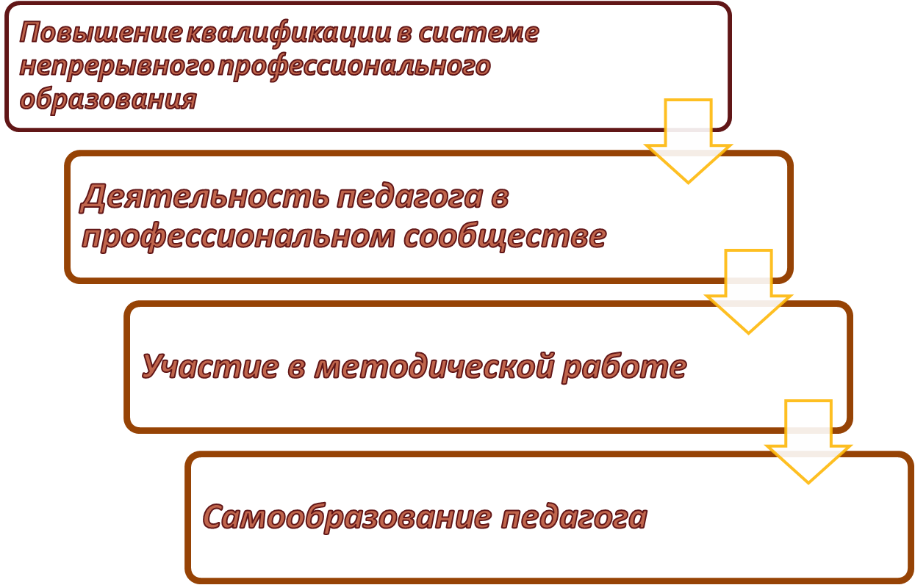
Основные направления проектирования индивидуального образовательного маршрута педагога

Slide 14
«В деле обучения и воспитания,
ничего нельзя улучшить, минуя голову педагога»
К.Д.Ушинский

